Slide 1


1
动态规划优化
$$hexisyztem$$

Slide 2


动态规划复杂度
状态数 * 转移数
所以优化动态规划复杂度的方法：
1) 减少状态总数
2) 减少每个状态的转移数

Slide 4
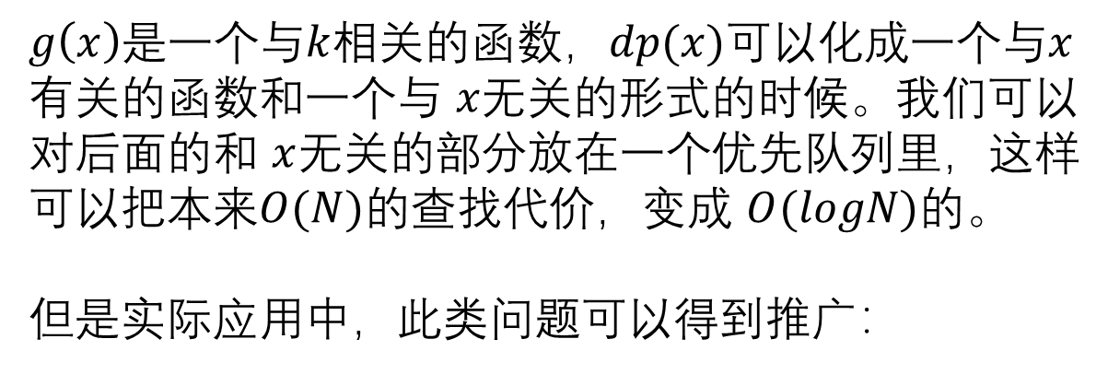

斜率优化
斜率优化问题一般具有类似于以下的结构：
$$dp\left[x\right]=min⁡\{ f(x)+g(k) \}$$
$g\left(x\right)$是一个与$k$相关的函数，$dp(x)$可以化成一个与$x$有关的函数和一个与 $x无$关的形式的时候。我们可以对后面的和 $x$无关的部分放在一个优先队列里，这样可以把本来$O(N)$的查找代价，变成 $O(logN)$的。
但是实际应用中，此类问题可以得到推广：

Slide 5


$$dp\left[x\right]=\min_{i<x}{\{dp\left[i\right]+f(x, i)\}}⁡$$
如上述转移方程，我们将满足如下方程的𝑘称作𝑑𝑝[𝑥]的转移点，并称𝑑𝑝[𝑥]由𝑑𝑝[𝑘]，称所有满足条件的𝑖为𝑑𝑝[𝑥]的决策点。
$$dp\left[x\right]= dp\left[k\right]+f(x, k)=\min_{i<x}{\{dp\left[i\right]+f(x, i)\}}$$
简单考虑，上述情况的运算复杂度通常是$O(N^{2})$，但是在一些情况下， 我们可以通过一系列的转换，将复杂度降低至$O(N)。$
Notes:
当看到$dp\left[x\right]=\min_{i<x}{\{dp\left[i\right]+f(x, i)\}}$ 的转移方程的时候，可以尝试着套用斜率优化算法进行运算，但是并非所有具有上述的转移方程形式的动态规划问题都可以用斜率优化解决。使用条件及其内在的逻辑后续加以说明。

Slide 6
例题示范
这里先给出对问题的处理方法，后续再分析其机理。

Slide 7
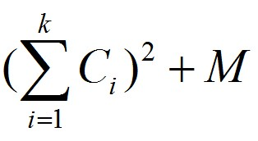


$$HDU 3507$$
Zero has an old printer that doesn't work well sometimes. As it is antique, he still like to use it to print articles. But it is too old to work for a long time and it will certainly wear and tear, so Zero use a cost to evaluate this degree. One day Zero want to print an article which has $N$ words, and each word $i$ has a cost $C_{i}$ to be printed. Also, Zero know that print $k$ words in one line will cost
$M$ is a const number. Now Zero want to know the minimum cost in order to arrange the article perfectly.

Slide 8
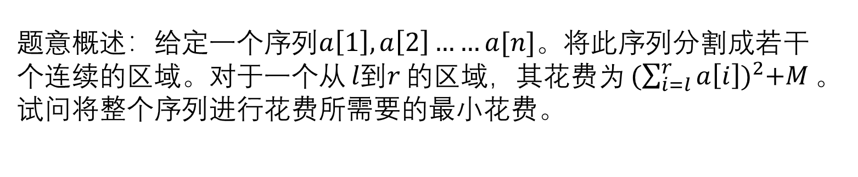
$题意$概述：给定一个序列$a\left[1\right], a\left[2\right]……a[n]$。将此序列分割成若干个连续的区域。对于一个从$l到r$的区域，其花费为${(\sum_{i=l}^{r}{a\left[i\right]})}^{2}+M$。试问将整个序列进行花费所需要的最小花费。

Slide 9
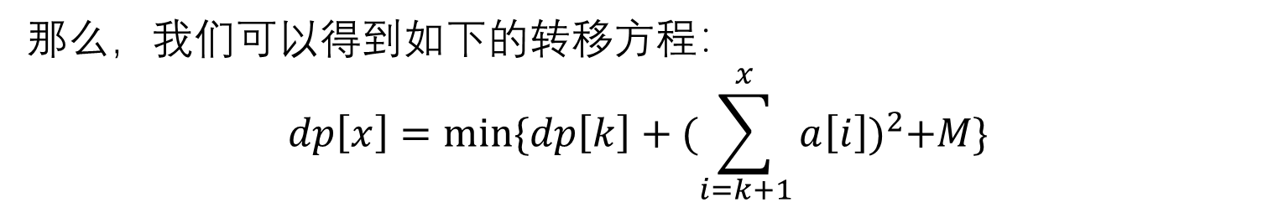
那么，我们可以得到如下的转移方程：
$$dp\left[x\right]=min⁡\{dp\left[k\right]+{(\sum_{i=k+1}^{x}{a\left[i\right]})}^{2}+M\}$$

Slide 10

定义$sum[1,2……n]序列$为$a[1,2…..n]的$前缀，即：
$sum\left[x\right]= \sum_{i=1}^{x}{a[i]}$
则可以将转移方程简化为：
$$dp\left[x\right]=min⁡\{dp\left[k\right]+{(sum\left[x\right]−sum[k])}^{2}+M\}$$

Slide 11
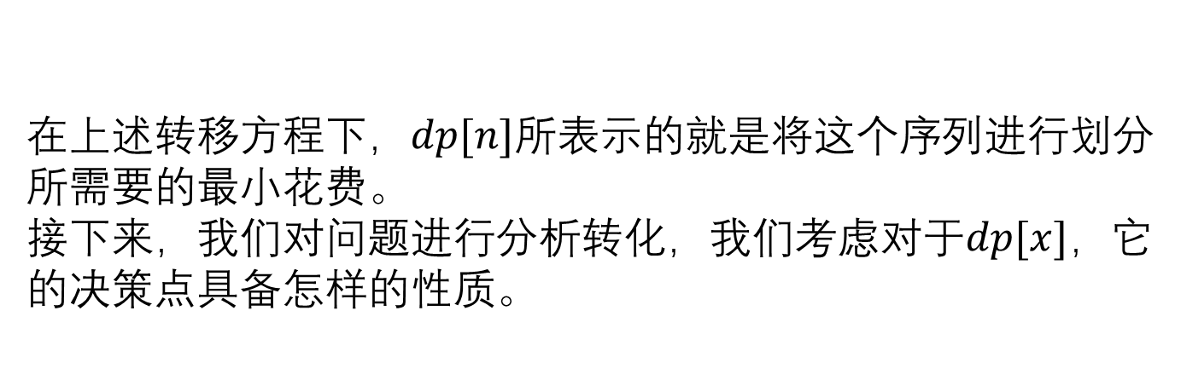
在上述转移方程下，$dp[n]所表示$的就是将这个序列进行划分所需要的最小花费。
接下来，我们对问题进行分析转化，我们考虑对于$dp[x]，$它的决策点具备怎样的性质。

Slide 12
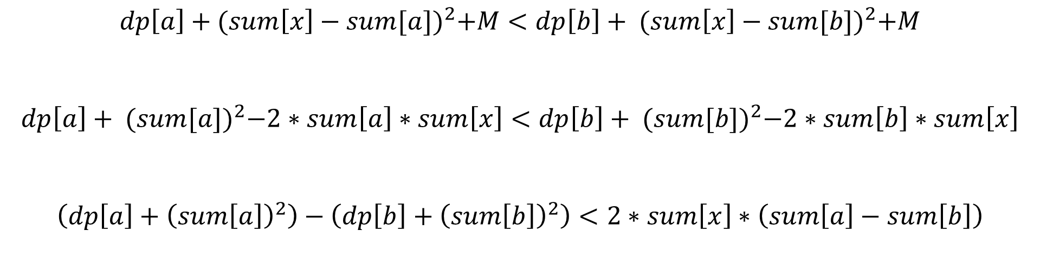
对于$b<a<x$，我们分析若$a$是$dp[x]$的转移点，应有怎样的性质：
$$dp\left[a\right]+{(sum\left[x\right]−sum[a])}^{2}+M<dp\left[b\right]+ {(sum\left[x\right]−sum[b])}^{2}+M$$
$$dp\left[a\right]+ {(sum[a])}^{2}−2∗sum\left[a\right]∗sum\left[x\right]<dp\left[b\right]+ {(sum[b])}^{2}−2∗sum\left[b\right]∗sum\left[x\right]$$
$$\left(dp\left[a\right]+{\left(sum\left[a\right]\right)}^{2}\right)−\left(dp\left[b\right]+{\left(sum\left[b\right]\right)}^{2}\right)<2∗sum\left[x\right]∗\left(sum\left[a\right]−sum\left[b\right]\right)$$

Slide 13

因为$a>b, 所以 sum\left[a\right]>sum\left[b\right],所以,$
$$\frac{\left(dp\left[a\right]+{\left(sum\left[a\right]\right)}^{2}\right)−\left(dp\left[b\right]+{\left(sum\left[b\right]\right)}^{2}\right)}{\left(sum\left[a\right]−sum\left[b\right]\right)}<2∗sum[x]$$
定义$Y\left(z\right)=dp\left[z\right]+{\left(sum\left[z\right]\right)}^{2}, X\left(z\right)=sum[z]$，那么上式可改写为：
$$f\left(b,a\right)=f\left(a,b\right)= \frac{Y\left(a\right)−Y(b)}{X\left(a\right)−X(b)}<2∗sum[x]$$
一个明显的斜率公式。

Slide 14

关于以上推导结果的意义：
当我们把决策点$z$按照 $Y\left(z\right)=dp\left[z\right]+{\left(sum\left[z\right]\right)}^{2}, X\left(z\right)=sum[z]$的方式定义为二维平面上的点，并定义$i,j(i>j)两点$的斜率函数$f\left(i,j\right)= \frac{Y\left(i\right)−Y(j)}{X\left(i\right)−X(j)}$。
那么我们可以看到对于当前对于$x$的转移点的选择，
$若 f\left(i,j\right)<2∗sum[x]，(i>j)$ 有$i点$转移优于$j点转移;$
若$f\left(i,j\right)≥2∗sum\left[x\right]，\left(i>j\right) 有j点$转移优于$i$点转移。
(请暂时记清这个证明结果，后面若干证明会反复用到这个结论。)

Slide 15
上述的是两个决策点之间的优劣性，那么我们先推广到三个决策点，再行推广到若干个决策点。

Slide 16
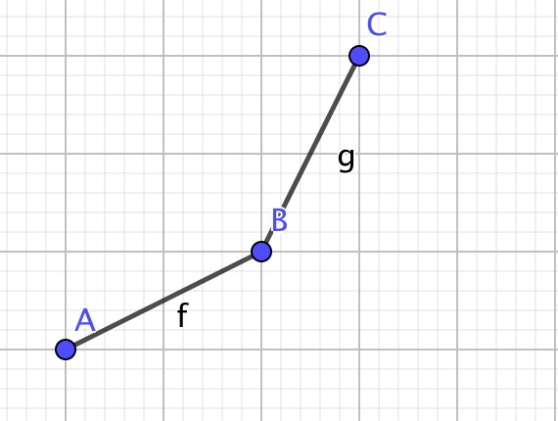
如图所示的三个点：

Slide 17

可能有三种情况：
$1) 2∗sum\left[x\right]≤f\left(a,b\right)$
$2) f\left(a,b\right)<2∗sum\left[x\right]≤f(b,c)$
$3) f\left(b,c\right)<2∗sum\left[x\right]$

Slide 18





$$a<b<c$$
$2∗sum\left[x\right]≤f\left(a,b\right)<f(b,c)：$
则有$a点转移$优于$b点;$
且$有b点$转移优于$c点$。
$f\left(a,b\right)<2∗sum\left[x\right]≤f(b,c)：$
则有$b$点转移优于$a$点和$c点$。
$f\left(a,b\right)<f\left(b,c\right)<2∗sum\left[x\right] ：$
则有$c点转移$优于$b点;$
$$且有b点转移优于a点。$$
$a点$最优
$b$点最优
$c$点最优

Slide 19
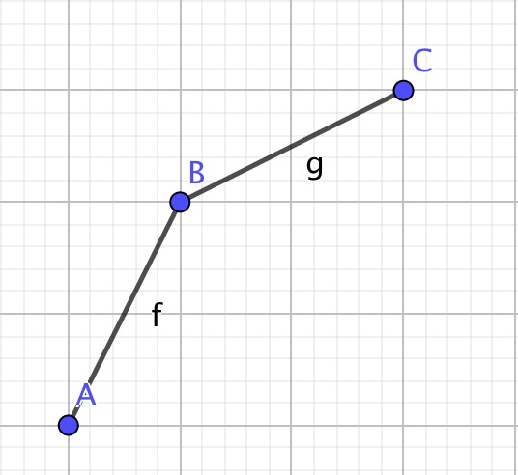
下面是三个点关系的另一种可能：

Slide 20

同样有三种可能：
$1) 2∗sum\left[x\right]≤f\left(b,c\right)$
$2) f\left(b,c\right)<2∗sum\left[x\right]≤f(a,b)$
$3) f\left(a,b\right)<2∗sum\left[x\right]$

Slide 21




$$a<b<c$$
$假定 2∗sum\left[x\right]≤f\left(b,c\right)<f(a,b)：$
$a点转移$优于$b点。$
$b点转移$优于$c点$。
$f\left(b,c\right)<2∗sum\left[x\right]≤f(a,b)：$
$a$点转移优于$b$点。
$c点转移$优于$b点。$
$f(b,c)<f\left(a,b\right)<2∗sum\left[x\right] ：$
$c点转移$优于$b点。$
$b点转移$优于$a点$。
$a点$最优
$$a点或c点最优$$
$c点$最优

Slide 22

对比两种分布情况的讨论，我们可以注意到：
当分布状况为第二种的时候中间点$b$无法作为转移点。

Slide 23
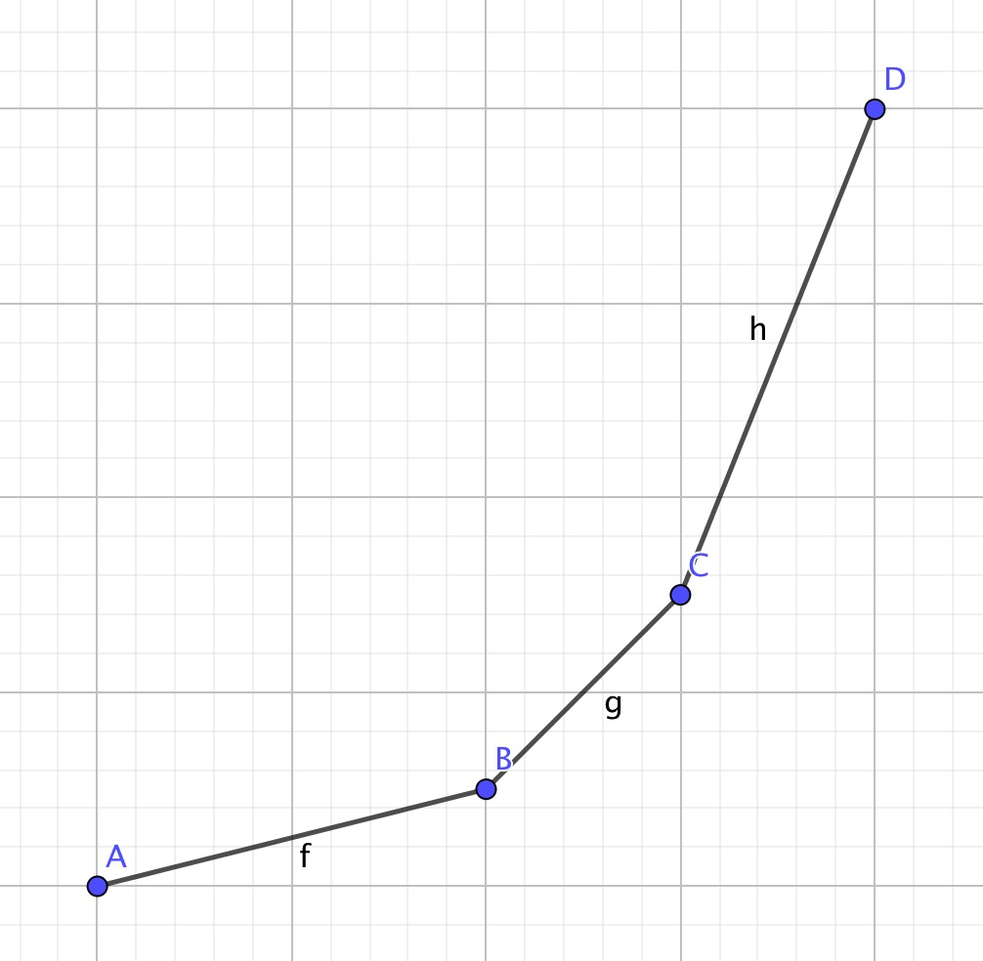

那么对于当前对于$x点$的运算，它可能的转移点集合应当是一个如下图所示的下凸壳模型。

Slide 24
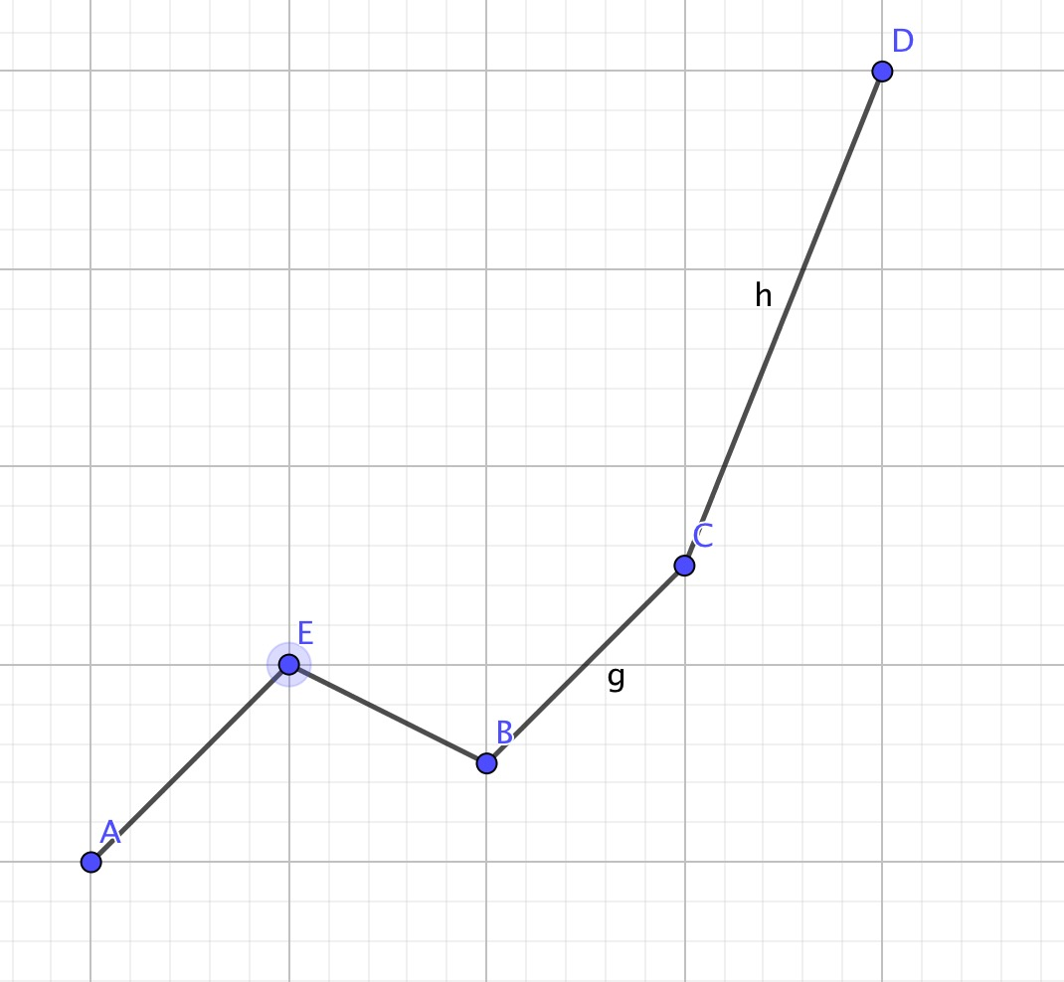
反证：如果可能的转移点集合不是一个下凸壳模型。 如图所示

Slide 25
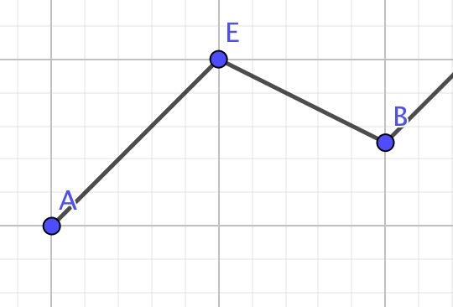

那么该转移点集合中的$a,e,b$三个点由前面的证明结果可得，$e点不可能$作为转移点，所以$e点$一定不在转移点集合内。
矛盾，所以得证转移点集合应当是一个下凸壳模型。

Slide 26

接下来讨论运算过程中，可能的转移点集合的变化
第$x次$运算前，可能的转移点集合如图所示：

Slide 27
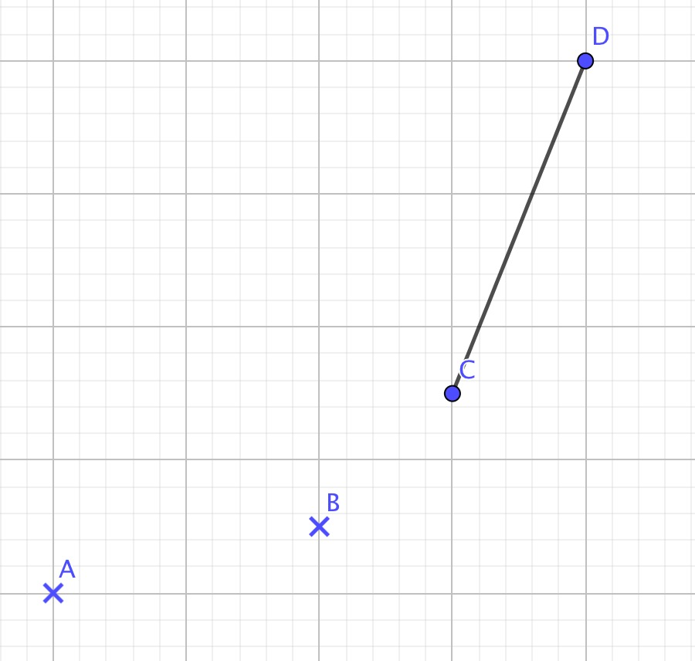

由于转移点集合斜率具有单调性，$sum[1,2……n]也$具备单调性。
那么当$某个点$作为过转移点后，它前面的点将不再作为后续计算的转移点。
$$/∗$$
$f\left(b,c\right)<2∗sum[x]$
则
$f\left(b,c\right)<2∗sum[x+1]$
$$∗/$$
那么我们可以将转移点前面的决策点弹出可能的转移点集合。
可能的转移点集合将发生如图变化。

Slide 28

接下来考虑对于$x$的计算结果将会产生一个新的点，这个点对于后续计算的可能的转移点集合将会产生怎样的影响。

Slide 29
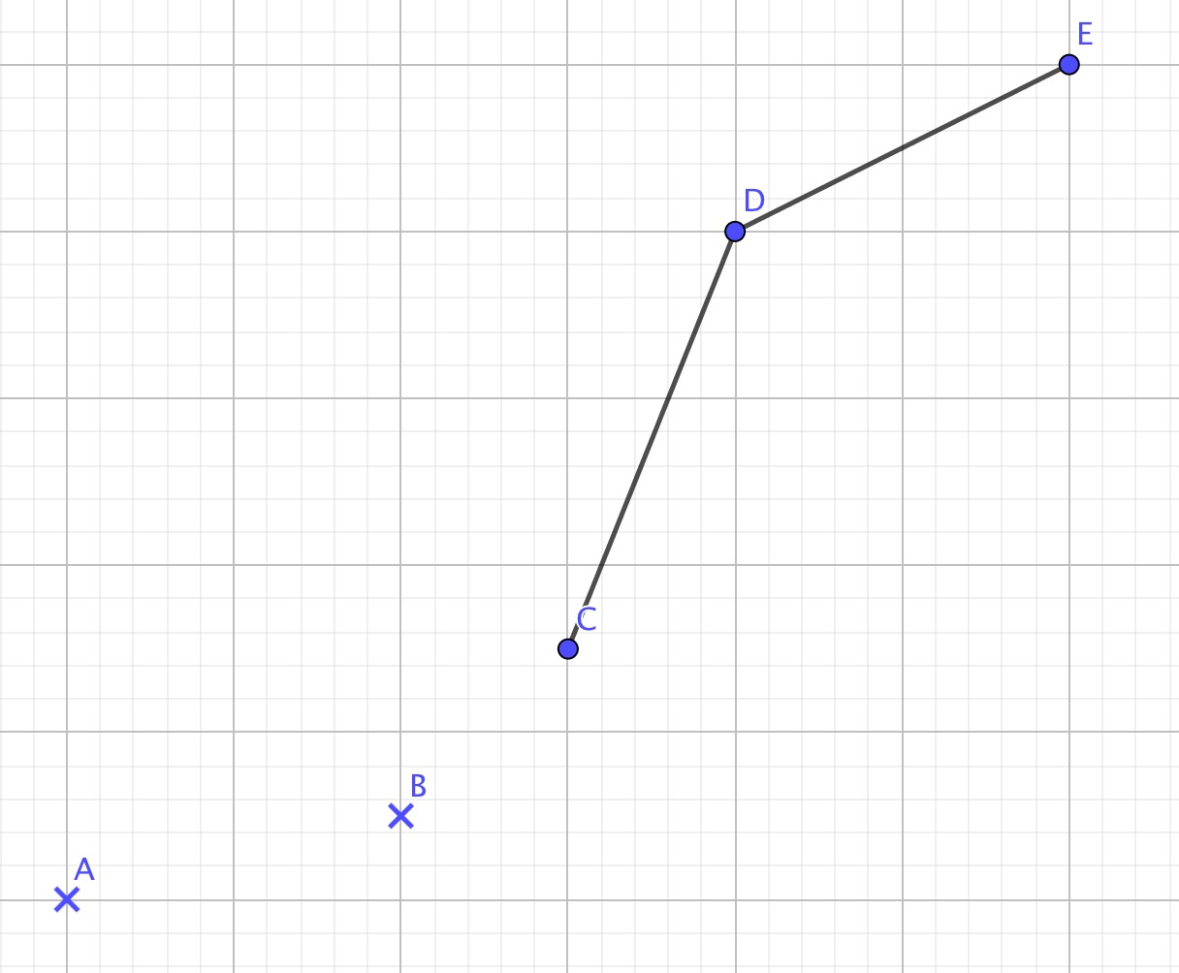
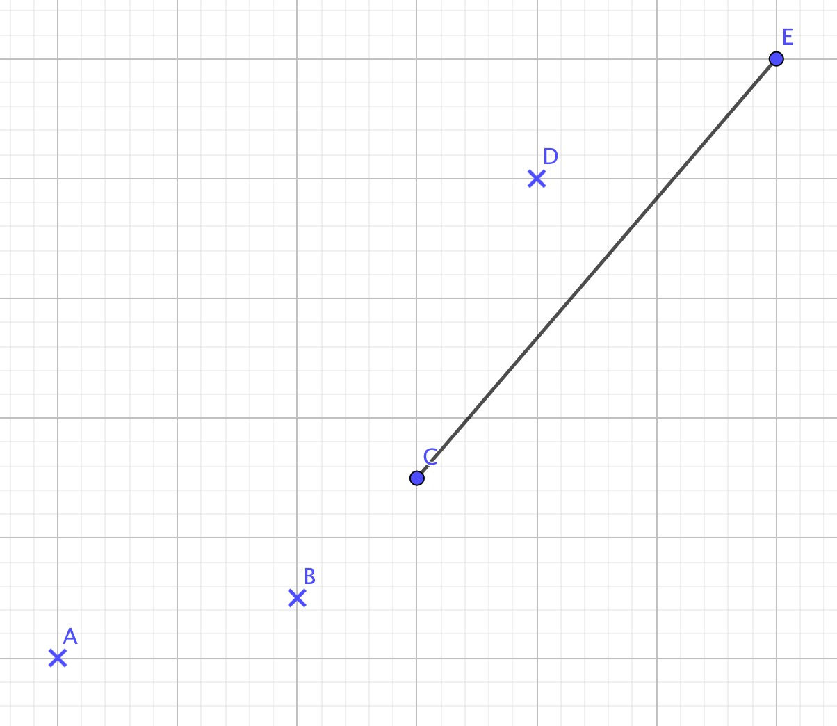
若新添加的$e$点有$f\left(c,d\right)>f(d,e)$，则$d点$将不在可能作为转移点，将$d点$剔除集合

Slide 30
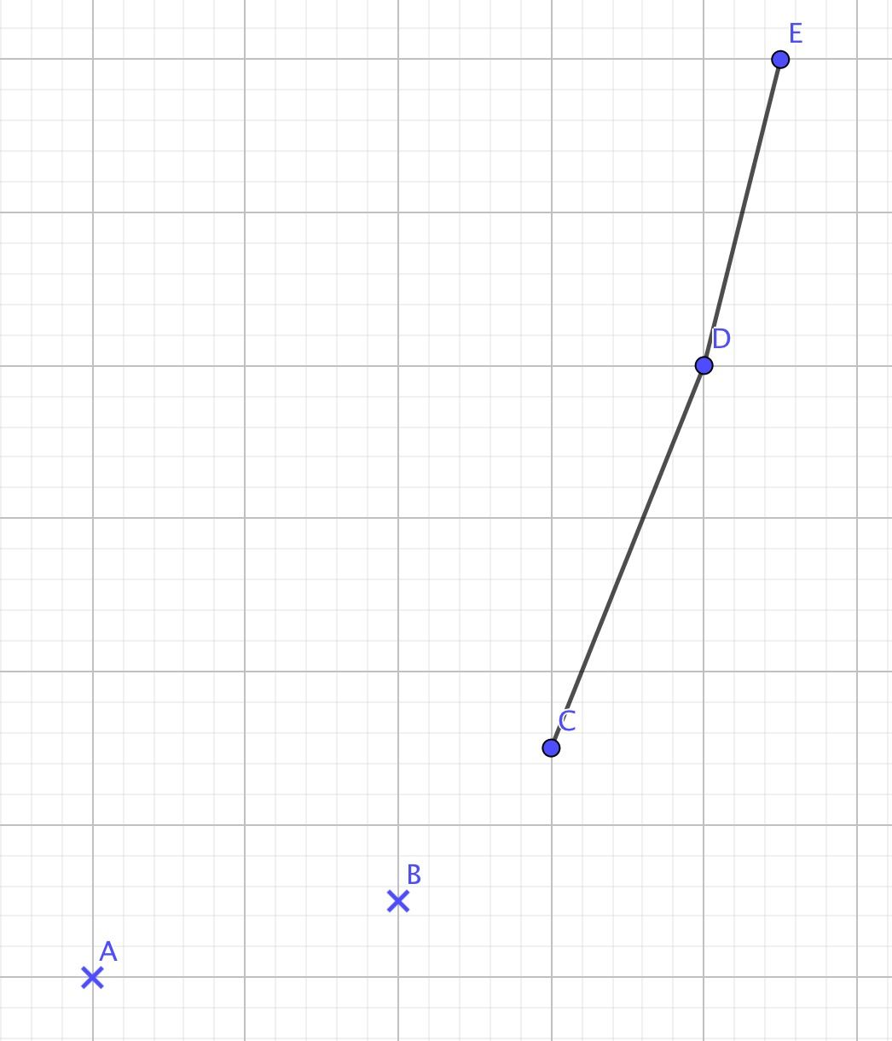
若新添加的$e$点有$f\left(c,d\right)>f(d,e)$，则直接将$e点$添加进入可能的转移点集合。

Slide 31

算法的伪代码实现流程：
$$Q \underset{←}{ } deque$$
$$for i \overset{←}{ } 1 to n$$
$while\left(check1\left( \right)\right)$
$Q.pop_front();$
$dp\left[i\right]=dp\left[Q.front \left( \right)\right]+g\left(Q.front\left( \right), i\right);$
$while\left(check2\left( \right)\right)$
$Q.pop_back();$
$Q.push{}_{_}^{ }back \left(i\right);$

Slide 32
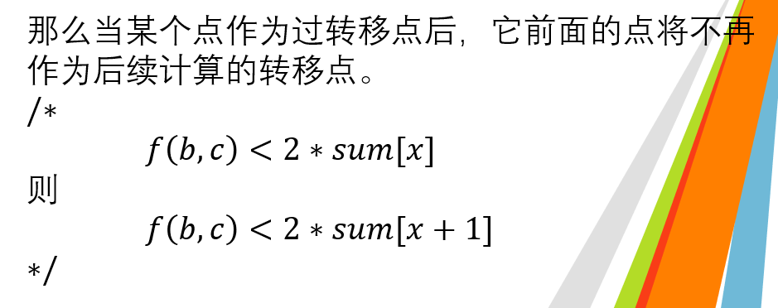

在前面我们证明了斜率优化中的转移点保持单调性。
我们可以观察到转移点的单调性是由于$sum[1,2…..n]序列$的单调性决定的。

Slide 33

如果对于某个动态规划的转移方程$dp\left[x\right]=\min_{i<x}{\{dp\left[i\right]+f(x, i)\}}，$它的转移点判别关系式
$$f\left(b,a\right)=f\left(a,b\right)= \frac{Y\left(a\right)−Y(b)}{X\left(a\right)−X(b)}<2∗tem[x]$$
$tem[1,2,……n]不具备$单调性,那么转移点将不再具备单调性，

Slide 34

但是由于$转移点判别式$
$$\frac{Y\left(a\right)−Y(b)}{X\left(a\right)−X(b)}<2∗tem\left[x\right]$$
仍然成立，所以可以保证转移点集合仍然保持下凸壳形态。

Slide 35
所以可以通过二分斜率的方法，计算出最优转移点。

Slide 36

矩阵优化
一般具有如下形式的转移方程：
$$dp\left[x\right]= \sum_{i=x−m}^{x−1}{dp\left[i\right]∗a[i]}$$
例如求$Fibnacci$序列的第$n$项的值$dp[n]$：
$$dp\left[x\right]=dp\left[x−1\right]+dp\left[x−2\right]$$

Slide 37
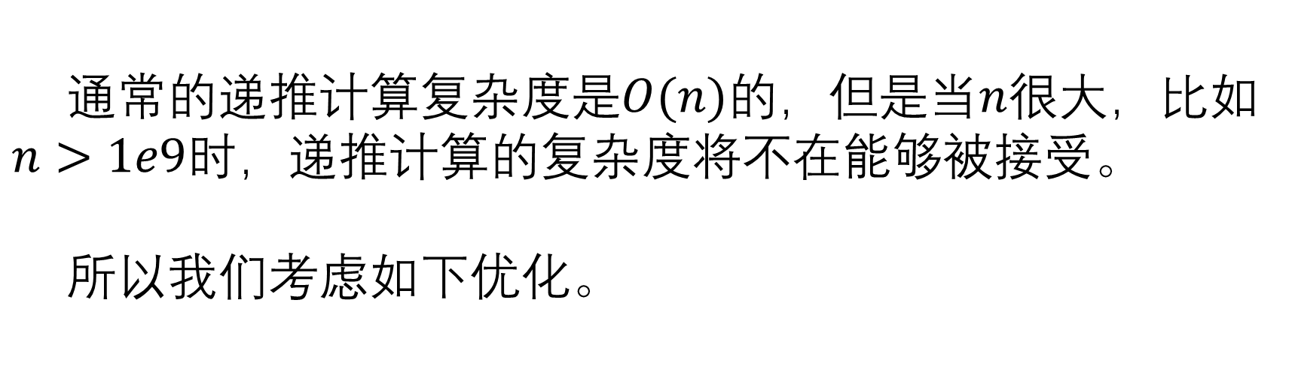
通常的递推计算复杂度是$O(n)的$，但是当$n$很大，比如$n>1e9$时，递推计算的复杂度将不在能够被接受。
所以我们考虑如下优化。

Slide 38

矩阵形式可以如下定义：
$A=\left[\begin{matrix}0 & 1 \\ 1 & 1\end{matrix}\right]$，$b_{i}= \left[\begin{aligned}dp[i−1] \\ dp[i]\end{aligned}\right]$
那么：
$$A ∗b_{i}=\left[\begin{matrix}0 & 1 \\ 1 & 1\end{matrix}\right]∗\left[\begin{aligned}dp\left[i−1\right] \\ dp\left[i\right]\end{aligned}\right]$$
$=\left[\begin{aligned}dp\left[i\right] \\ dp\left[i−1\right]+dp[i]\end{aligned}\right]$
$=\left[\begin{aligned}dp\left[i\right] \\ dp\left[i+1\right]\end{aligned}\right]$
$=b_{i+1}$

Slide 39
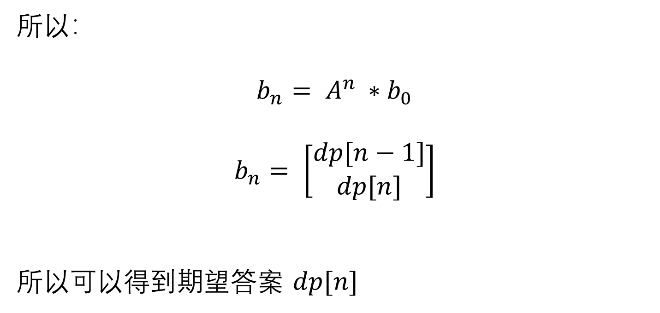
所以：
$$b_{n}= A^{n} ∗b_{0}$$
$$b_{n}= \left[\begin{aligned}dp[n−1] \\ dp[n]\end{aligned}\right]$$
所以可以得到期望答案 $dp[n]$
此过程由矩阵快速幂实现

